Slide 1
하승아
SMARCLE

Slide 2
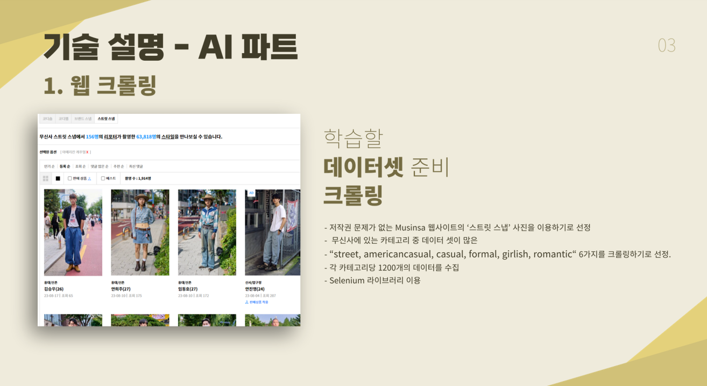
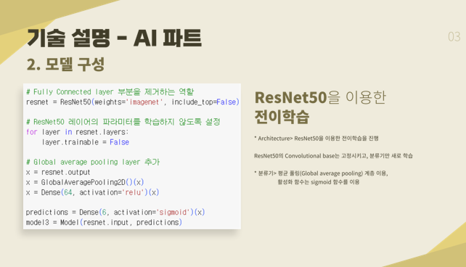
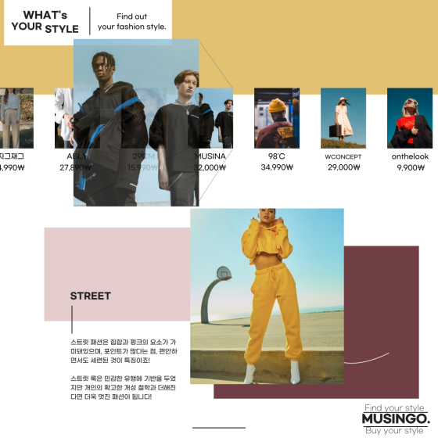
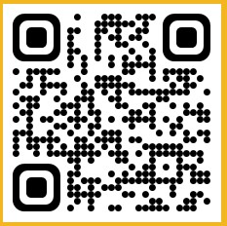

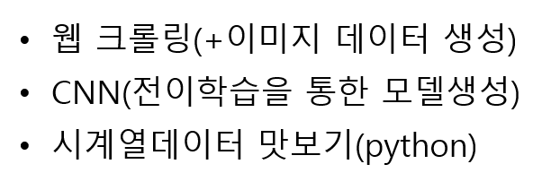

Slide 3
강점
체력
단단한 정신력
배우고자 하는 의지
소통
소소한 아이디어 뱅크
파이썬
마인크래프트
폭탄 피하기 게임
LG AIMERS
HD 현대
코드클럽
아두이노
무신고 웹사이트 배포 (웹은 제가 하지 않았습니다…)

Slide 4
팀
체력
단단한 정신력
배우고자 하는 의지
소통
현실적인 피드백

Slide 5
팀
웹에 관심 있다
AI 모델링에 관심있다
단기 프로젝트가 아닌 시간투자를 더 할 수 있는 사람!

Slide 6
아이디어

